Slide 1






Вебінар
ВЕБІНАР
ДЛЯ ВЧИТЕЛІВ ВЕЛИКОБРИТАНІЇ
Людмила Кавчак
Вчитель(primary school),
завуч старшої школи
Української школи Пречистої Діви Марії

Slide 2

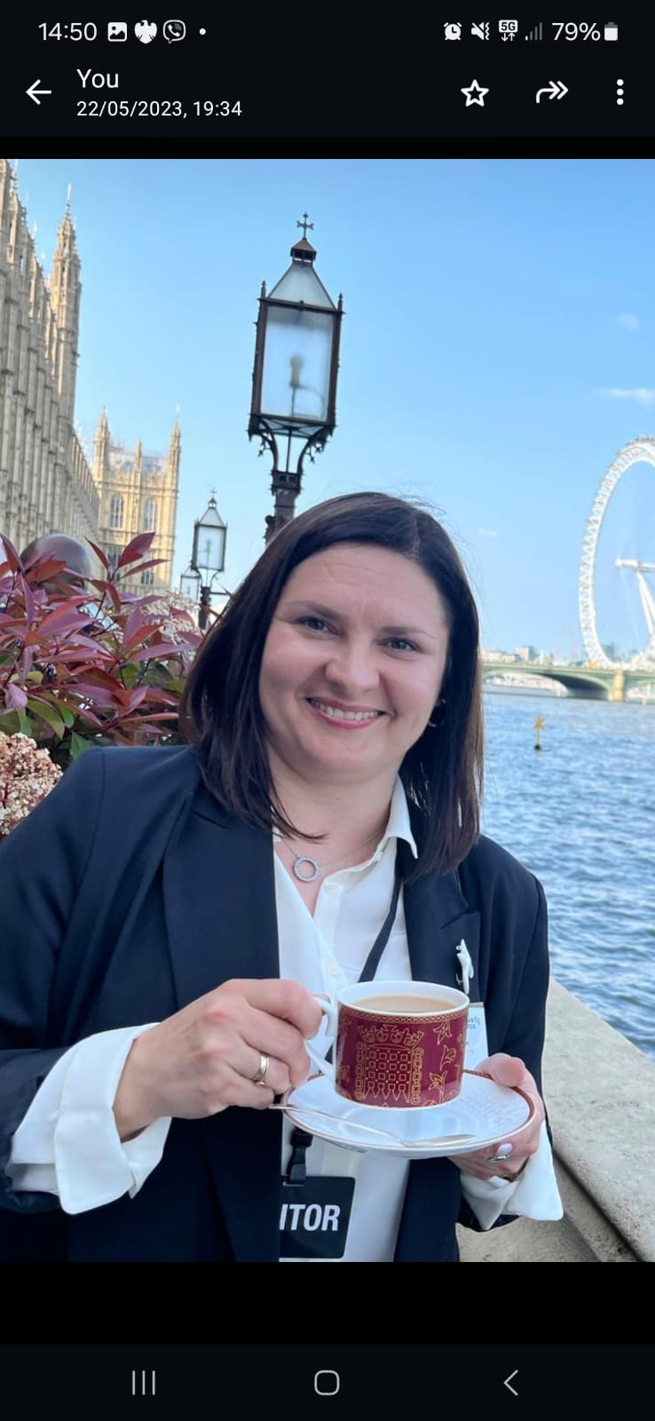



КОРОТКО ПРО СЕБЕ
    Проживаю в Великобританії 25 років
    Приїхала студенткою за програмою вивчення англійської мови
    Освіта - ТНПУ(Тернопіль) -вчитель Географії та біології
    Masters in Hospitality Management (West London University)
ЛЮДМИЛА КАВЧАК
Завуч старшої школи, менеджер локації St Mary’s Ukrainian School
    Працюю вчителем англійської початкової школи в Лондоні та Завучем Старшої школи та менеджером Локації Української Школи Пречистої Діви Марії в Лондоні
    Моя родина - чоловік, двоє дівчат підлітків та песик Дені

Slide 3


️Переїхавши до Великої Британії, я працювала в сфері Hospitality
(готельний та ресторанний бізнес) та паралельно навчалась в університеті здобуваючи цю професію.
️Проте, після 10 років перерви вирішила повернутись в освіту. Для цього спочатку працювала як Teaching Assistant ( Асистент вчителя), а також розпочала роботу в Українській Школі Пречистої Діви Марії.
️Досвід роботи дав мені можливість зрозуміти, як працює британська система освіти, які методи викладання використовуються та як підтримувати учнів з різними потребами.
️Це не тільки покращило мої педагогічні навички, але і дало можливість розвивати мовленнєві навички та вдосконалити шляхи створення позитивного навчального середовища, та встановлення довіри з учнями.
Мій досвід роботи

Slide 4





Де шукати роботу?
Сайти з пошуку роботи:
Зверніть увагу на такі платформи, як Indeed, Horizon, TES та Guardian Jobs. Вони мають розділи, присвячені вакансіям у галузі освіти.
Місцеві осередки влади
(Local Councils, local newspapers,
local school's websites)
Тимчасова робота
( або робота через Робочі Агенції).
Влаштування на тимчасові або контрактні посади може стати гарним варіантом для здобуття досвіду та перевірки своїх сил у різних школах.
Volunteer (Волонтерство): Участь у волонтерських програмах у школах або освітніх організаціях. Це дозволяє створити мережу контактів, отримати рекомендації та покращити ваше резюме.
Посада Assistant roles (Асистент):
Це може стати добрим стартом для карєри вчителя. Це дозволить ознайомитися з системою освіти у Великій Британії, набути досвіду роботи в навчальному середовищі та практикувати англійську мову.
Через волонтерство в місцевих школах (або в школах де навчаються ваші діти)

Slide 5

    Підтвердження участі. Обов’язково підтвердьте свою присутність після отримання запрошення на інтерв’ю.
    З’ясування вимог. Переконайтеся, що ви чітко розумієте всі вимоги: можливо, потрібно підготувати презентацію, короткий урок або принести підтверджувальні документи.
    Попередня підготовка:
      Ознайомтеся з навчальним закладом через його вебсайт та соціальні мережі.
      Уважно прочитайте вимоги до посади, очікування роботодавця (Job Description) і рейтинг школи.
      Це допоможе вам підготувати відповіді відповідно до потреб і очікувань роботодавця.
ПАМ’ЯТКА УСПІШНОГО ІНТЕРВ’Ю

Slide 6




ПАМ’ЯТКА УСПІШНОГО ІНТЕРВ’Ю
Стандартна структура інтерв’ю:
    Усне знайомство:
      Інтерв’ю може проходити з однією або кількома особами.
      Це ваш шанс розповісти про свій досвід і переконати роботодавця,
      що ви підходите на цю роль
      2. Практичне завдання:
      Потребує попередньої підготовки.
      Може включати роботу один на один з учнем, із групою дітей або цілим класом.
      Зазвичай вам повідомлять про завдання заздалегідь.
      3. Сесія запитань:
      Після інтерв’ю у вас буде можливість поставити свої запитання.
      Не втрачайте шанс продемонструвати зацікавленість у посаді та навчальному закладі.

Slide 7


Пам’ятайте: інтерв’ю — це ваш шанс довести роботодавцю, чому саме ви є найкращим кандидатом на цю посаду.
    Покажіть свою зацікавленість та ентузіазм, але водночас будьте чіткими та лаконічними у відповідях.
    Основна увага під час інтерв’ю для академічних закладів зосереджена на безпечному перебуванні учнів у школі та їхньому добробуті (Safeguarding and Wellbeing of the Children).
    Очікуйте та підготуйтеся до запитань на такі теми:

Slide 8


Потенційні запитання роботодавця:
Який попередній досвід Ви маєте в цій сфері?
Попередній досвід вчителювання чи індивідуальних занять, керівні ролі, волонтерська робота, приватна допомога учням, власні діти
Як ви будете діяти в важких ситуаціях з учнями чи батьками?
Будьте готові надати приклади ситуацій, що найкраще відображають вашу можлисість знайти компроміс, працювати в команді, диференціювати завдання)
Міцність ваших знань з певного предмету та обізнаність в навчальних програмах
Age related National Curricculum
Як ви даєте собі самооцінку та реагуєте на зауваження?
Ваша готовність до навчання та саморозвитку, обізнаність в нововеденнях
Який попередній досвід Ви маєте в цій сфері?
Сертифікати на знання мови, NARIC (прирівнений диплом)

Slide 9

Потенційні запитання роботодавцю:
▪ Які ваші щоденні обовязки?
▪ Які є можливоті для професійного розвитку?
▪ З якою віковою дітей ви будете працювати? ▪ Які правила поведінки є в школі та як ви можете отримати підтримку в їх виконанні? (Behaviour Management)
▪ Як моніториться прогрес дітей та яка ваша роль в цьому?

Slide 10

Дякую за увагу!
▪ Шлях до працевлаштування вчителем у Великій Британії може бути складним, але, враховуючи свій досвід та використовуючи доступні ресурси, ви можете знайти своє місце в освітній системі.
Не бійтеся звертатися за допомогою та ділитися своїми історіями, ділитись своїми набутками.
Дякую за увагу, і бажаю всім вам успіхів у ваших пошуках та професійній діяльності!
Для подальшого спілкування прошу звертатись на:
l.rotko@stmarysukrschool.co.uk

